Slide 1

A Magia da Copa do Mundo
História, Resultados e Emoções do Maior Torneio do Planeta

Slide 2

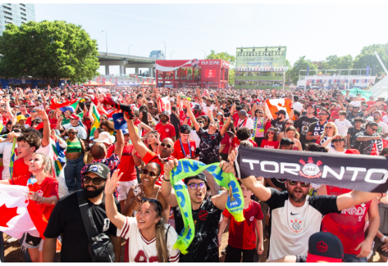
O Maior Evento do Planeta
•
Organizada pela FIFA, é o ápice do futebol mundial masculino.
•
Ocorre a cada quatro anos desde 1930 (pausada apenas pela Segunda Guerra Mundial em 1942 e 1946).
•
Reúne bilhões de espectadores, unindo culturas, idiomas e nações em uma só festa.
•
É o palco definitivo onde lendas do esporte nascem e a história é escrita em tempo real.

Slide 3
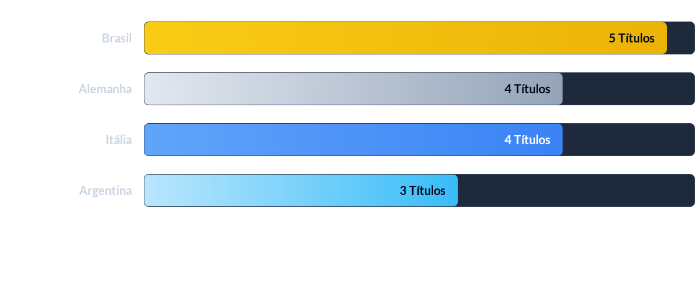
As Seleções Com Mais Títulos
O Brasil segue sendo o único país pentacampeão mundial. Logo atrás, as potências europeias Alemanha e Itália somam quatro taças, enquanto a Argentina se aproximou em 2022 com seu tricampeonato.

Slide 4






Resultados Históricos e Chocantes
O Maracanazo (1950)
O Inesquecível 7 a 1 (2014)
A Final Épica (2022)
Uruguai 2 x 1 Brasil. Uma das maiores surpresas de todos os tempos, silenciando 200 mil pessoas no Rio de Janeiro na final.
Alemanha 7 x 1 Brasil. A maior goleada já sofrida por uma seleção anfitriã e multicampeã em uma semifinal do torneio.
Argentina 3 x 3 França. Considerada por críticos como a melhor final da história, decidida de forma dramática nos pênaltis.

Slide 5


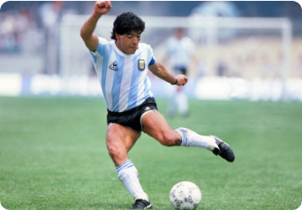
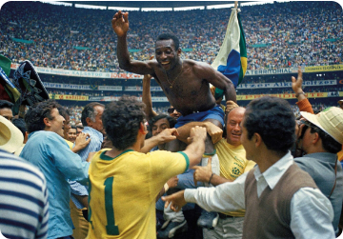

Momentos Que Pararam o Mundo
A genialidade absurda e a infame "Mão de Deus" de Diego Maradona em 1986 contra a Inglaterra.
O encantamento global com a mágica seleção brasileira e a consagração definitiva do Rei Pelé em 1970.
A Batalha de Berna (1954): A improvável virada da Alemanha sobre a imbatível Hungria de Puskás.

Slide 6
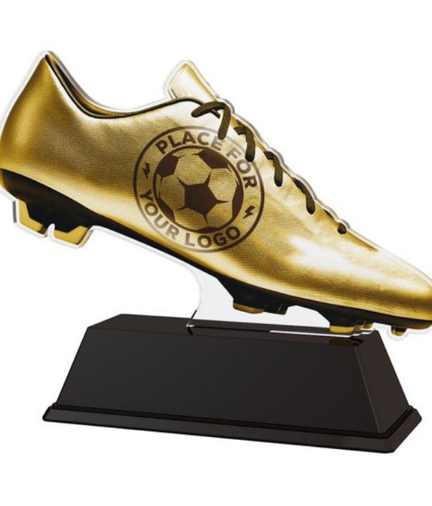
Recordes Individuais
As Lendas da Competição
Maior Artilheiro: O atacante alemão Miroslav Klose detém o recorde absoluto de gols marcados em Copas, com 16 tentos.
Mais Títulos: O brasileiro Pelé é o único jogador da história do futebol a vencer três edições do torneio (1958, 1962 e 1970).
Edição Explosiva: O francês Just Fontaine possui a marca inacreditável de 13 gols marcados em uma única edição (1958).

Slide 7
Apito Final!
A Copa do Mundo é muito mais que futebol; é a história da humanidade escrita a cada quatro anos.
Ficou com alguma dúvida?
Obrigado pela atenção!

